Slide 1
Animación en WebGL
Ignacio Astudillo
Pablo Cruz
Fabián Guerra
Francisco Sandoval

Slide 2
WebGL
¿Qué es WebGL?
API javascript que permite renderear gráficos 3D interactivos en un navegador.
¿Por qué WebGL?
Estado del arte en web: Versión 1.0 lanzada en marzo del 2011.
Permite presentar animaciones y gráficos interactivos en un navegador dando a lugar a una enormidad de nuevas funcionalidades interesantes.

Slide 3

Proyecto: WebGLWorld
Mundo virtual renderizado en un navegador.
Distintos tipos de animación en una escena.
Inspirado en…

Slide 4
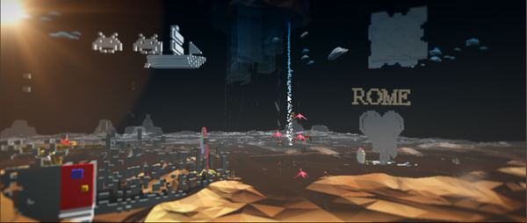
Proyecto: WebGLWorld
Una de nuestras inspiraciones.

Slide 5


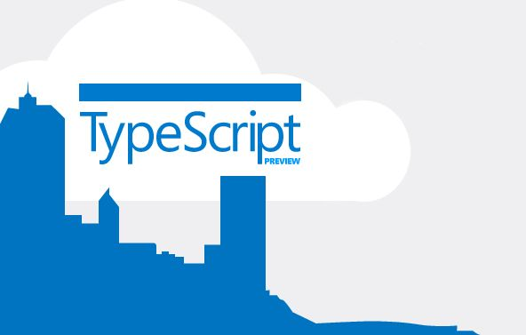
Tecnologías
WebGL
three.js
Blender
Typescript
Visual Studio

Slide 6
Dificultades
Gran inestabilidad de las librerías dada su novedad.
Incoherencias en ejemplos y versión de librerías.
Integración Blender - three.js

Slide 7
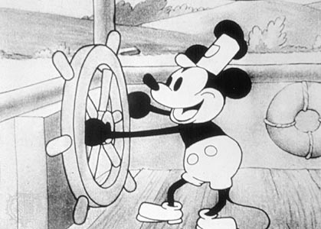
Tipos de animación implementados
Animación procedural.
Animación por Storyboard.

Slide 8
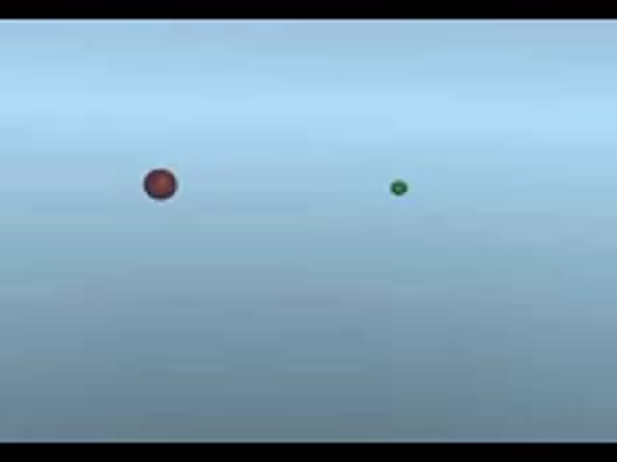
Animación Procedural
Boids:
Simulación del comportamiento de una bandada de pájaros.
Mantiene cohesión, evita colisiones y van todos en la misma dirección, cambiando su posición y rotación en cada frame.

Slide 9
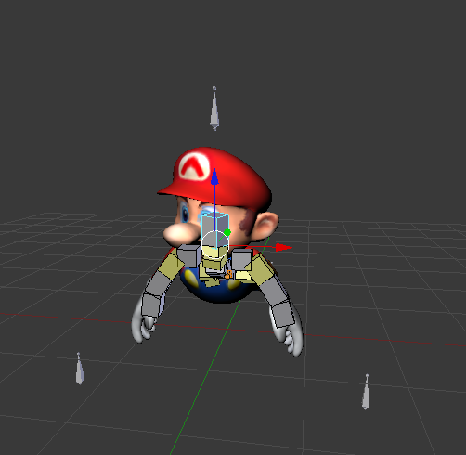
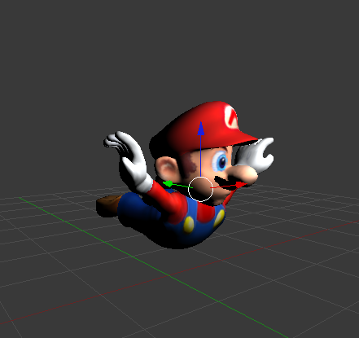
Animación por Storyboard
Animación creada en Blender, con Armatures y keyframes como aprendimos en el curso.

Slide 10
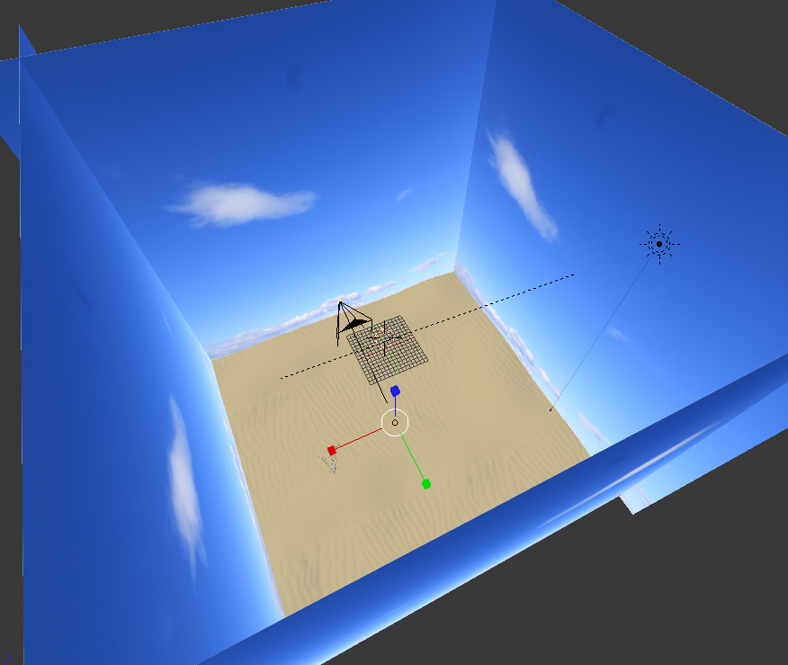
Escena
Creación de la escena en Blender.
Importada con SceneLoader de three.js
Luces y cámaras agregadas con three.js
SkyBox:

Slide 11
DEMO

Slide 12
Muchas gracias ☺

